Slide 1


Master Data &
Meta Data
SPBE dan SDI Integrated Approach

Slide 2


Profil
Andi Agus Salim, S. Kom. M. Kom.
Dosen Telkom University
Materi Paparan
Manajemen Data
Rangkasbitung, 14 Maret 2024

Slide 3
AGENDA PERTEMUAN
01
02
03
04
LATAR BELAKANG KEBUTUHAN TATA KELOLA DATA
STANDAR TATA KELOLA DATA
DISKUSI
ACTION PLAN

Slide 4
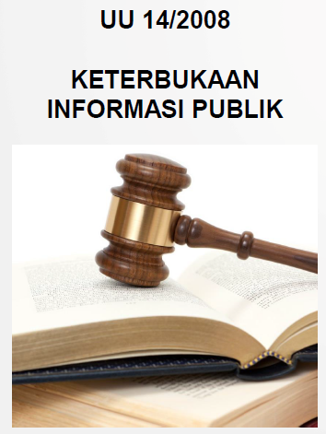

LATAR BELAKANG
Open Government Indonesia
UU KIP
Nawacita Point-2

Slide 5
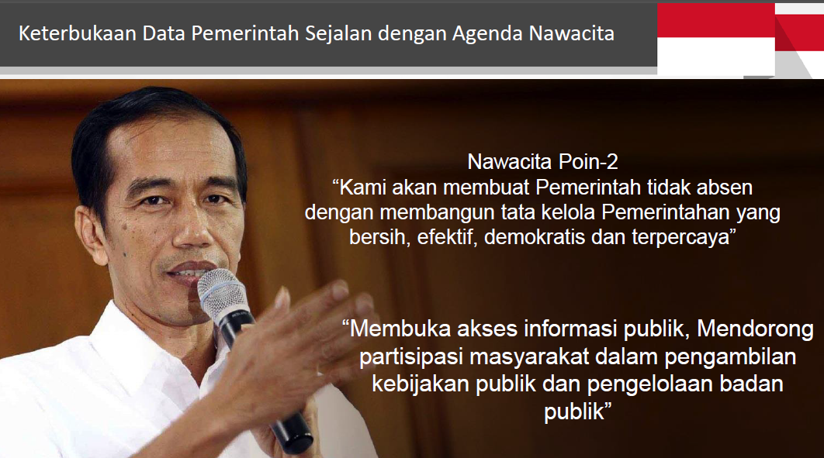
LATAR BELAKANG
Perpres No. 95 th 2018 – SPBE
Perpres No. 39 th 2019 – Satu Data Indonesia
Permen PPN / BAPPENAS 16/2020 Manajemen
Data SPBE

Slide 6







KEMENTERIAN PENDAYAGUNAAN APARATUR NEGARA
DAN REFORMASI BIROKRASI
REPUBLIK INDONESIA
PERPRES 95/2018 TENTANG SPBE
SPBE
adalah penyelenggaraan pemerintahan yang memanfaatkan Teknologi Informasi dan Komunikasi untuk memberikan Layanan kepada pengguna SPBE
Penyelenggaraan SPBE mencakup pengaturan unsur-unsur SPBE dan Manajemen SPBE
TUJUAN
Menjamin keberlangsungan penyelenggaraan SPBE
Source: Presentasi Sosialisasi SPBE oleh Imam Machdi - Kemenpan RB

Slide 7

Pembahasan DATA dalam
Perpres 95/2018: SPBE
Pasal 26 ayat 1-7 penjelasan DATA & Informasi sebagai salah satu Unsur SPBE. (sumber data, pengguna data, isu bagi pakai, interoperabilitas, berdasarkan arsitektur, coordinator DATA Governance antar IP/Pemda → Bappenas).
Pasal 49 ayat 1-5 penjelasan MANAJEMEN DATA sebagai salah satu Manajemen SPBE. (tujuan, rangkaian proses pengelolaan arsitektur data, data induk, data referensi, basis data, dan kualitas data, koordinasi & konsultasi IP/Kepala Daerah → Bappenas, manajemen data dilaksakan berdar Pedoman Manajemen Data).
95
Pasal 2 ayat 2 huruf (f) salah satu Unsur SPBE adalah DATA & Informasi.
Pasal 7 ayat 4 huruf (f) salah satu Domain Arsitektur SPBE adalah DATA & Informasi.
Pasal 46 ayat 1 huruf (c) salah satu Manajemen SPBE adalah Manajemen DATA.

Slide 8
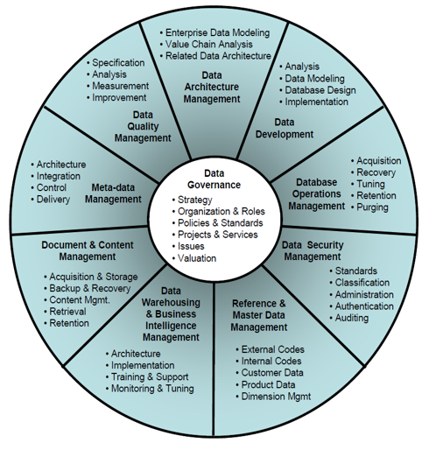



Tata Kelola Data Dalam Standar International
Standar International Tata Kelola Data (Data Governance) yang dapat digunakan sebagai rujukan
DAMA framework
Dokumen standar Data Governance dengan 6 focus dan 10 Fungsi
COBIT 4.1
Dokumen standar IT Governace dari ISACA pada domain DS11 Managed Data
COBIT 5
Dokumen standar IT Governace dari ISACA pada domain APO03 Managed Enterprise Architecture (Data)
COBIT 2019
Dokumen standar COBIT 2019 dari ISACA pada domain APO14 Managed Data

Slide 9
Mapping DAMA framework
Status?
Pengelolaan data di lingkungan Pemerintahan Daerah sebaiknya dipetakan terhadap standar pengelolaan data berdasarkan
DAMA framework

Slide 10
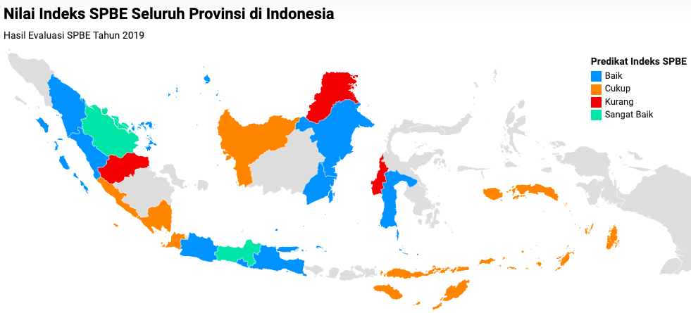
Perpres 39/2019: SDI sebagai pendukung Perpres 95/2018: SPBE
Tujuan
memberikan acuan pelaksanaan dan pedoman bagi Instansi Pusat dan Instansi Daerah dalam rangka penyelenggaraan tata kelola Data untuk mendukung perencanaan, pelaksanaan, evaluasi, dan pengendalian pembangunan;
mewujudkan ketersediaan Data yang akurat, mutakhir, terpadu, dapat dipertanggungjawab- kan, serta mudah diakses dan dibagipakaikan antar Instansi Pusat dan Instansi Daerah sebagai dasar perencanaan, pelaksanaan, evaluasi, dan pengendalian pembangunan;
mendorong keterbukaan dan transparansi Data sehingga tercipta perencanaan dan perumusan kebijakan pembangunan yang berbasis pada Data; dan
mendukung sistem statistik nasional peraturan perundang-undangan.
Maksud
Pengaturan Satu Data Indonesia dimaksudkan untuk mengatur penyelenggaraan tata kelola Data yang dihasilkan oleh Instansi Pusat dan Instansi Daerah untuk mendukung perencanaan, pelaksanaan, evaluasi dan pengendalian pembangunan.

Slide 11
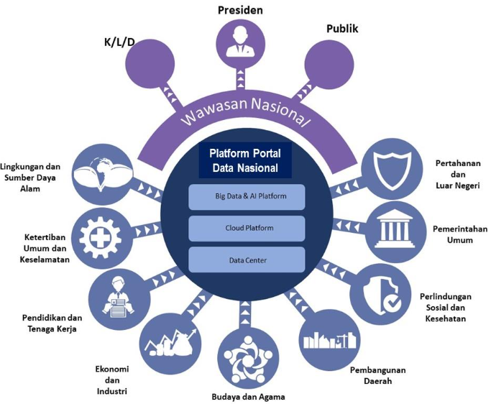
Model Konsep Arsitektur Data Nasional
11

Slide 12
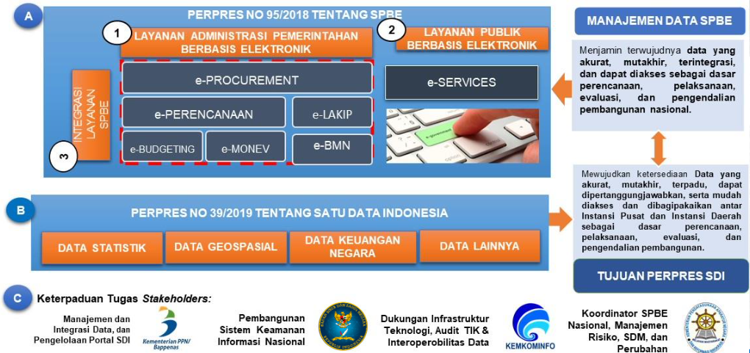
Manajemen Data SPBE & SDI
Tujuan
Maksud
12

Slide 13
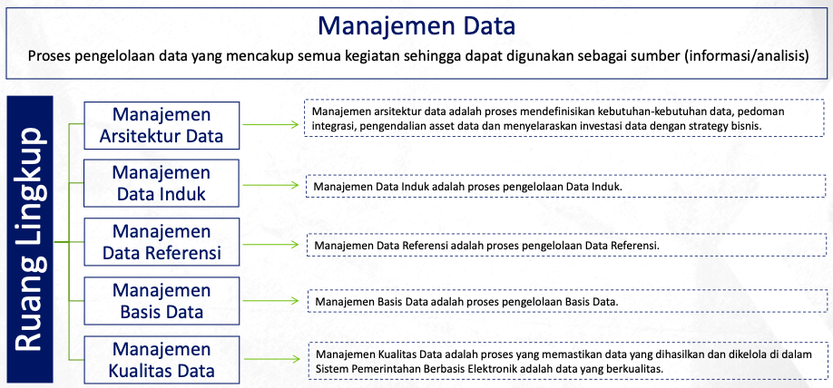
Manajemen Data
Tujuan
Maksud
13

Slide 14
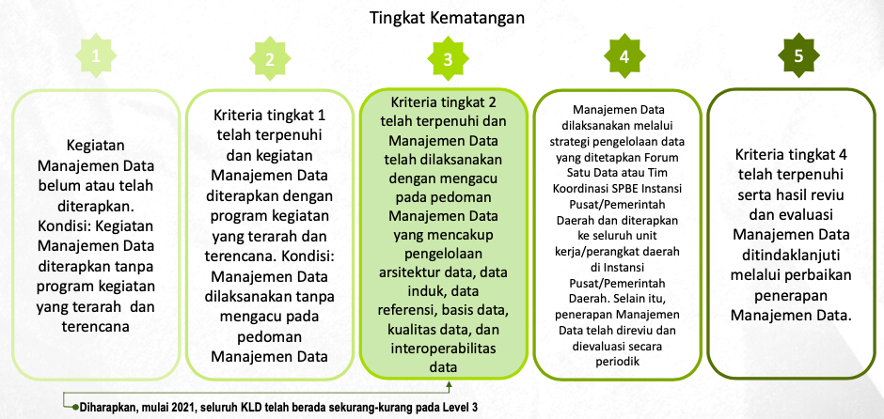
Manajemen Data
Tujuan
Maksud
14
Amanah Permen PANRB 59 tahun 2020

Slide 15

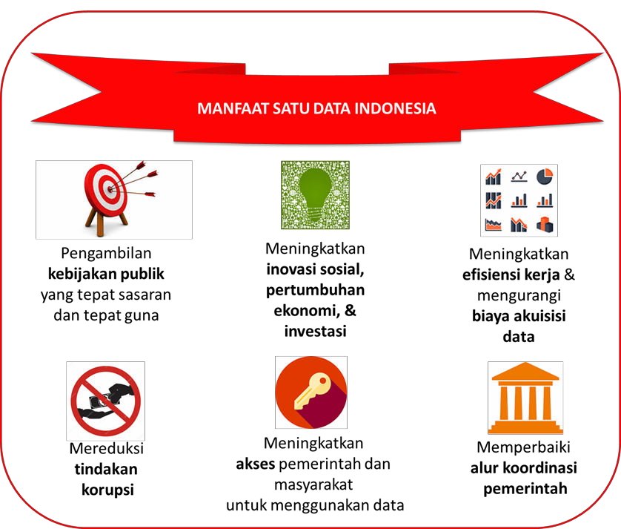
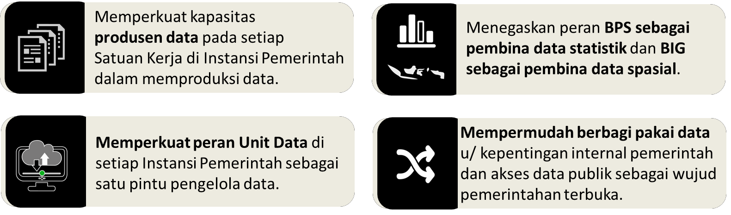
Substansi Pengaturan Perpres 39/2019 SDI
Satu Data Indonesia adalah kebijakan tata kelola Data pemerintah untuk menghasilkan Data yang akurat, mutakhir, terpadu, dipertanggungjawabkan, serta mudah diakses dan dibagipakaikan antar Instansi Pusat dan Instansi Daerah melalui pemenuhan Standar Data, Metadata, Interoperabilitas Data, dan menggunakan Kode Referensi dan Data Induk.
4 Prinsip SDI
Memenuhi Standar Data
Memiliki Metadata
Memenuhi kaidah Interoperabilitas Data
Menggunakan Kode Referensi dan/atau Data Induk
Satu Data Indonesia:
didasarkan pada Sistem Statistik Nasional
mengacu pada kebebasan informasi publik
memahami hak cipta dan kepemilikan intelektual
didasarkan pada Sistem Informasi Geospasial Indonesia
didukung kebijakan fiskal untuk data
15
memperhatikan otonomi daerah dan desentralisasi
Memperhatikan keamanan nasional, menjaga kerahasia- an pribadi dan data komersial
Source: Presentasi Bappenas

Slide 16

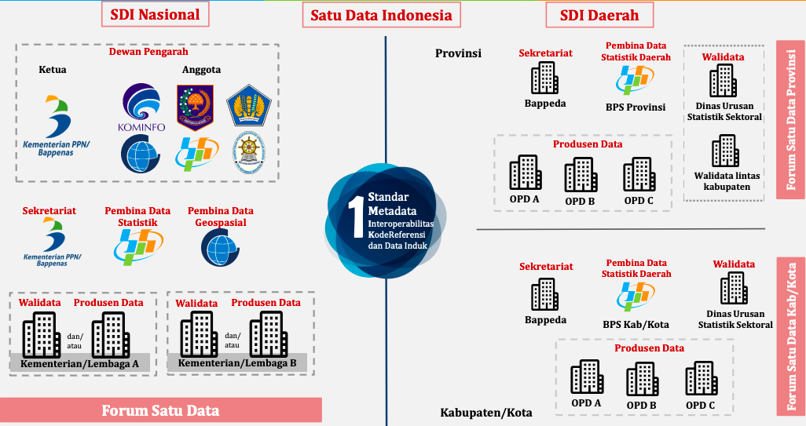
Stakeholder SDI Pemerintahan di Indonesia

Slide 17
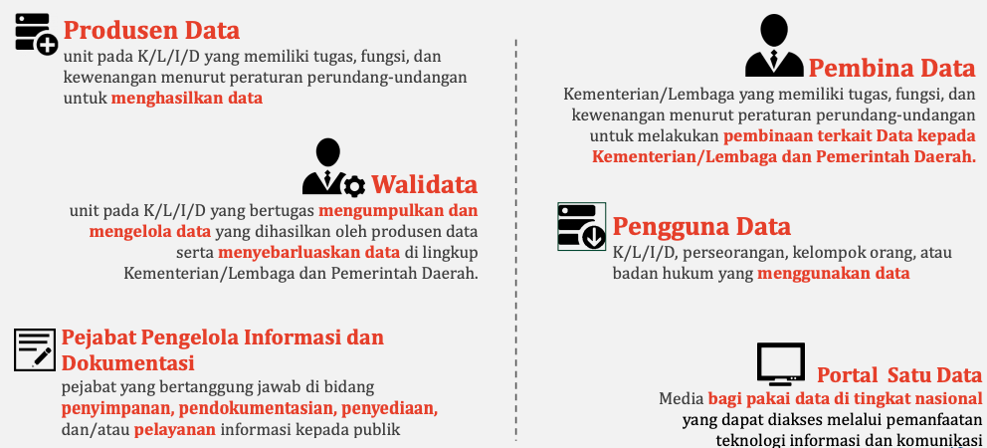
Peran Aktor Data Governance versi SDI
Pasal 11 & 14
Pasal 11 huruf a
Pasal 11 & 13
Pasal 1 angka 9
Pasal 1 angka 30
FORUM DATA
Pasal 1 (29) & Pasal 15
Amanah Perbup 82 tahun 2019

Slide 18
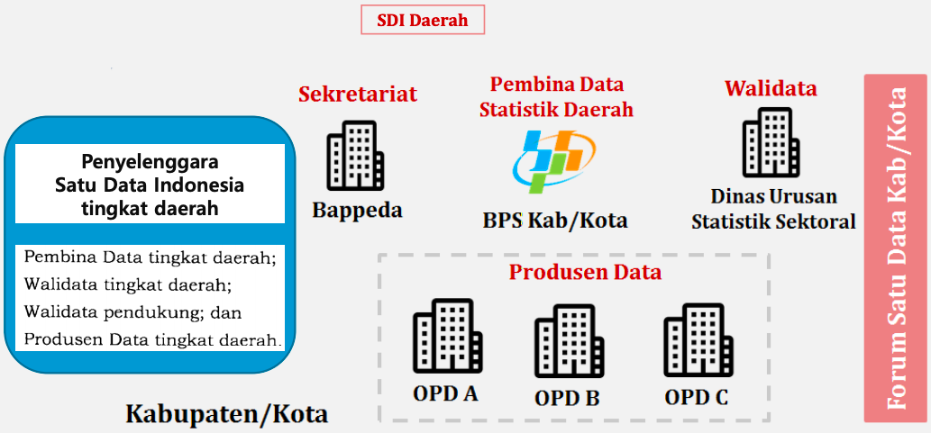
Penyelenggara Satu Data Indonesia di Daerah

Slide 19
Struktur & Format Baku – informasi pada Metadata
Metadata adalah informasi terstruktur terkait suatu Data yang menggambarkan, menjelaskan, menemukan atau menjadikan suatu informasi dari data mudah untuk ditemukan kembali, digunakan atau dikelola.
Informasi dalam Metadata harus mengikuti Struktur dan Format yang baku
Struktur yang baku sebagaimana dimaksud pada ayat (2) merujuk pada bagian informasi tentang data yang harus dicakup dalam metadata
Format yang baku sebagaimana dimaksud pada ayat (2) merujuk pada spesifikasi atau standar teknis dari Metadata
Struktur dan Format yang baku untuk Data yang berlaku lintas instansi ditetapkan oleh Pembina Data.

Slide 20
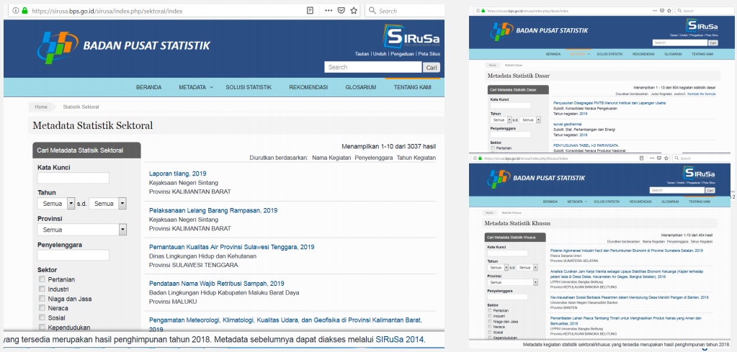
Rencana Aksi SDI – Buat Meta Data
BPS mengumpulkan metadata kegiatan setelah kegiatan selesai dilakukan melalui kuesioner Metadata yang dapat diakses melalui sirusa.bps.go.id
Metadata adalah informasi terstruktur terkait suatu Data yang menggambarkan, menjelaskan, menemukan atau menjadikan suatu informasi dari data mudah untuk ditemukan kembali, digunakan atau dikelola.
Data Induk adalah Data yang mempresentasikan objek dalam proses bisnis pemerintah yang ditetapkan sesuai dengan ketentuan dalam Peraturan Bupati ini untuk digunakan bersama.

Slide 21
MetaData: Jenis
Metadata deskriptif
Metadata administratif
Data yang dapat mengidentifikasi sumber informasi sehingga dapat digunakan untuk memperlancar proses penemuan dan seleksi. Cakupan yang ada pada data ini adalah pengarang, judul, tahun terbit, tajuk subjek atau kata kunci dan informasi lain yang proses pengisian datanya sama dengan katalog tradisional.
Data yang tidak hanya dapat mengidentifikasi sumber informasi tapi juga cara pengelolaannya. Cakupan dari data ini adalah sama dengan data deskriptif hanya saja ditambah dengan pembuat data, waktu pembuatan, tipe file, data teknis lain. Selain itu data ini juga mengandung informasi hak akses, kekayaan intelektual, penyimpanan & pelestarian sumber informasi.
Metadata Struktural
Data yang dapat membuat antara data yang berkaitan dapat saling berhubungan satu sama lain. Secara lebih jelas, Metadata ini digunakan untuk mengetahui hubungan antara berkas fisik dan halaman, halaman dan bab dan bab dengan buku sebagai produk akhir

Slide 22
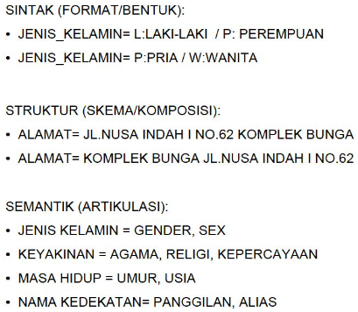
MetaData: Skema
Semantic
Content
Dalam kaitannya dengan metadata, semantik dapat diartikan sebagai makna kata. Lebih jelasnya adalah kesepakatan untuk membuat istilah yang digunakan untuk mewakili suatu makna. Selain itu, terkadang juga diberi keterangan tentang status pada istilah tersebut
Content bisa diartikan sebagai cara mengisi semantic. Content tersebut bisa berupa peraturan untuk kriteria pengisian unsur skema / peraturan untuk nilai-nilai unsur.
Sintaksis
Sintaksis dalam skema metadata dapat berarti sebagai machine readible (dapat dibaca mesin) atau dengan kata lain bahasa pemrogaman. Sehingga semantic dan content yang telah dibuat dapat dibaca oleh mesin

Slide 23
MetaData: Standard Best Practises
CDWA (Categories for Descriptions of Works of Art), skema untuk deskripsi karya seni
DCMES (Dublin Core Metadata Element Set), skema umum untuk deskripsi berbagai macam sumber digital.
EAD (Encoded Archival Description), skema untuk menciptakan sarana temu kembali pada bahan kearsipan (archival finding aids) dalam bentuk elektronik.
GEM (Gateway to Educational Materials), skema untuk bahan pendidikan dan pengajaran
MARC (Machine Readable Cataloguing), skema yang digunakan di perpustakaan sejak tahun 1960-an untuk membuat standar cantuman bibliografi elektronik
METS (Metadata Encoding and Transmission Standard), skema metadata untuk obyek digital yang kompleks dalam koleksi perpustakaan
MODS (Metadata Object Description Standard), skema untuk deskripsi rinci sumber- sumber elektronik
MPEG (Moving Pictures Experts Group) MPEG-7 dan MPEG-21, skema untuk rekaman audio dan video dalam bentuk digital
ONIX (Online Information Exchange), skema untuk data bibliografi pada penerbit dan pedagang buku
TEI (Text Encoding Initiative): skema untuk encoding teks dalam bentuk elektronik menggunakan SGML dan XML, khususnya untuk peneliti teks di bidang humaniora.
VRA (Visual Resources Association ) Core, skema untuk deskripsi karya visual dan representasinya.

Slide 24
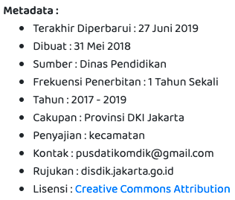
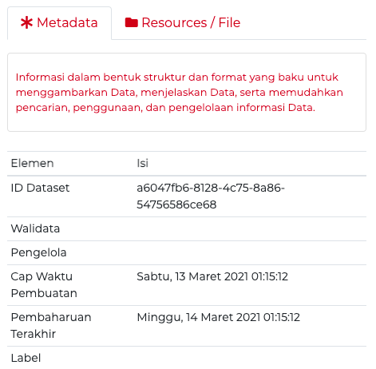
MetaData: Open Data Indonesia
data.jakarta.go.id
data.go.id

Slide 25
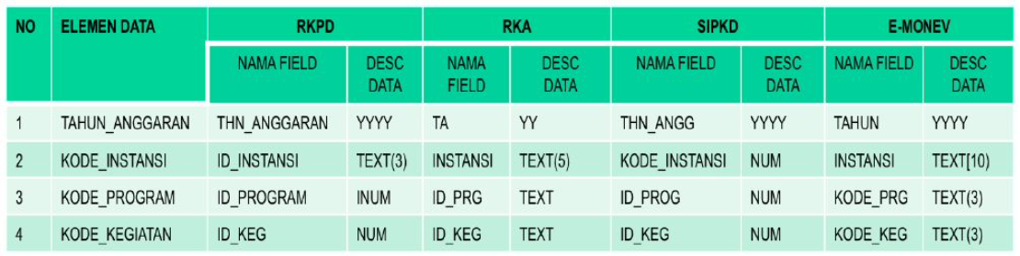
MetaData: Contoh Kasus – Pemetaan Elemen Struktur Data
Kemungkinan penamaan struktur data yang akan terjadi pada beragam layanan aplikasi
Note:
Perlu konsensus stakeholder data yang ditetapkan bersama dalam forum datu data daerah

Slide 26

Best Practises Forum Data - BPS
TATA CARA PEMBENTUKAN FORUM DATA
Sosialisasi pembentukan Forum Data
Penentuan penanggung jawab (Focal Point) dan Keanggotaan
Penetapan Forum Data berdasarkan Surat Keputusan (SK)
KELEMBAGAAN DAN KEANGGOTAAN
Tim Koordinasi
Tim Teknis
Sekretariat
SIKLUS PENGELOLAAN
Perencanaan
Pelaksanaan
Monitoring dan Evaluasi
FORUM DATA

Slide 27
Apa yang perlu?
Pengumpulan
Sumber; Jenis; Format; Meta Data; dan Metode Pengumpulan
Pengumpulan
Pengolahan
Verifikasi & Validasi
Diseminasi
Analisis Data
Pengolahan
Clasifiying; Sorting; Editing; Penyandian; Backup & Restore; Delete;
Recording; Archieving; Analysis;
Verifikasi & Validasi
Content Data → Produsen Data dg Acc Kepala PD;
Format Data → Wali Data
Diseminasi
Kelengkapan; Format; Media Penyampaian; Updating
Analisis
Statistik; Metode; Data Sektor → Produsen ; Lintas Sektor → Wali Data

Slide 28
Outlook: Data Flow Pemerintahan di Indonesia
Open Data Indonesia
Pusat (SDI)
Kementerian
PUSDATIN
OpenData
SatuDataPembangunan
1
Provinsi
3
2
OpenData
SatuDataPembangunan
Diskominfo
Kabupaten / Kota
Perangkat Daerah
VMT Kepala Daerah
RPJMD
Kecamatan & Desa

Slide 29
Arsitektur Data
Disusun berdasarkan hasil Penyusunan Arsitektur Bisnis / Peta Proses Bisnis Terintegrasi IPPD
Katalog Entiitas Data / Fungsi
Katalog Entitas Data/ Fungsi
Matrix Data Vs Aplikasi (CRUD)
Mode Data Konseptual
Matrix Data / Aplikasi
Matrix Data / Layanan
Matrix Data Vs Layanan

Slide 30
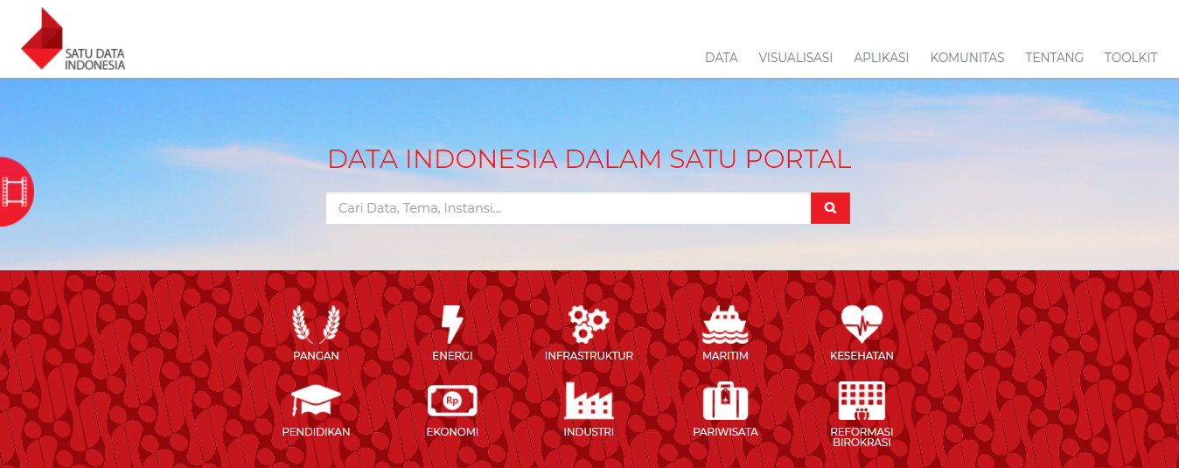
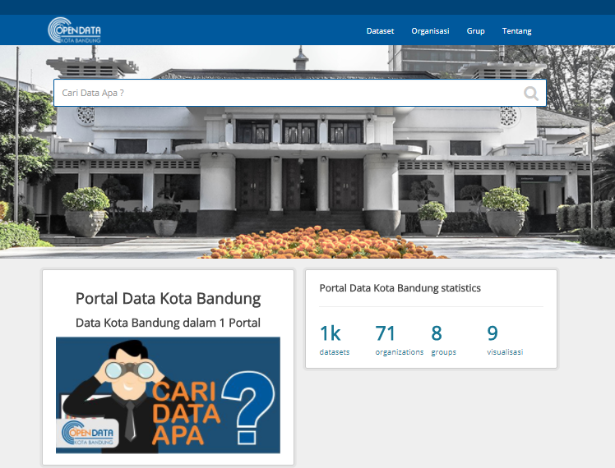
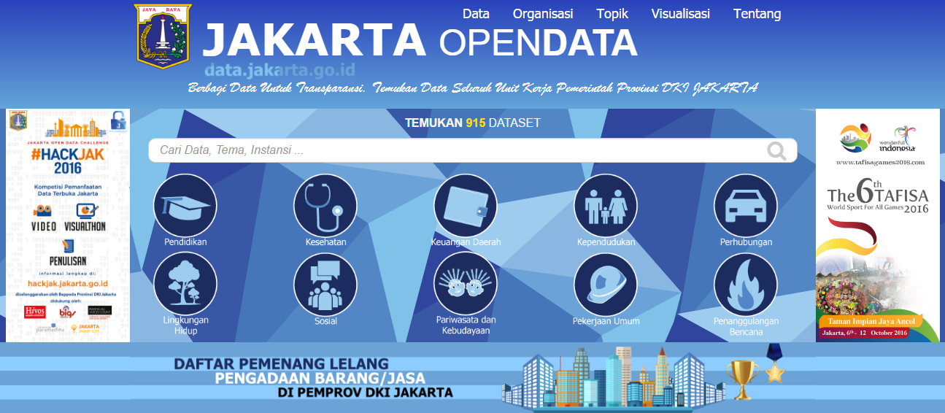
Contoh Layanan Open Data

Slide 31

Terima Kasih!
Andi Agus Salim, S. Kom. M.Kom
gus@4nesia.com
andiagussalim@telkomuniversity.ac.id
+62811 4444 096
Any Question?

